Slide 1



UBND QUẬN DƯƠNG KINH
TRƯỜNG TIỂU HỌC ANH DŨNG
ÂM NHẠC
TIẾT 32: ÔN TẬP BÀI HÁT EM YÊU MÙA HÈ QUÊ EM
NHẠC CỤ

Slide 2


KHỞI ĐỘNG
“7 nốt nhạc xinh”

Slide 3

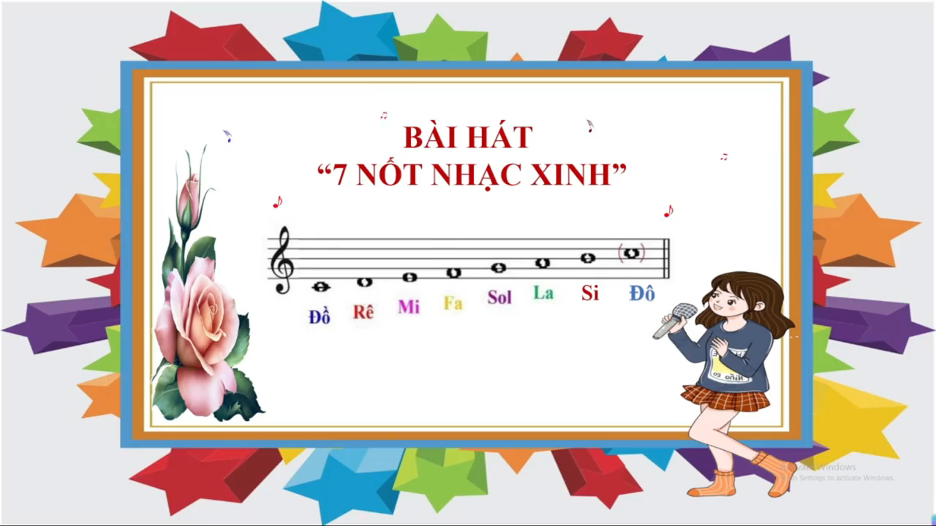
KHỞI ĐỘNG

Slide 4


Tiết 32
- Ôn bài hát: Em yêu mùa hè quê em
- Nhạc cụ:
Thể hiện nhạc cụ gõ hoặc nhạc cụ giai điệu

Slide 5


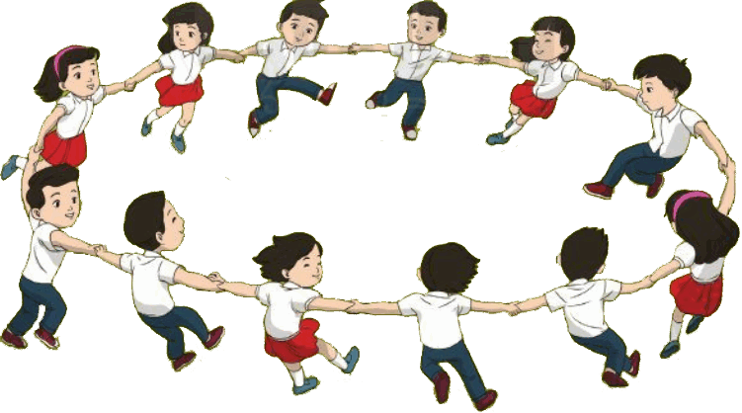
Ôn tập bài hát
“Em yêu mùa hè quê em”
Nhạc và lời: Trần Minh Đặng

Slide 6

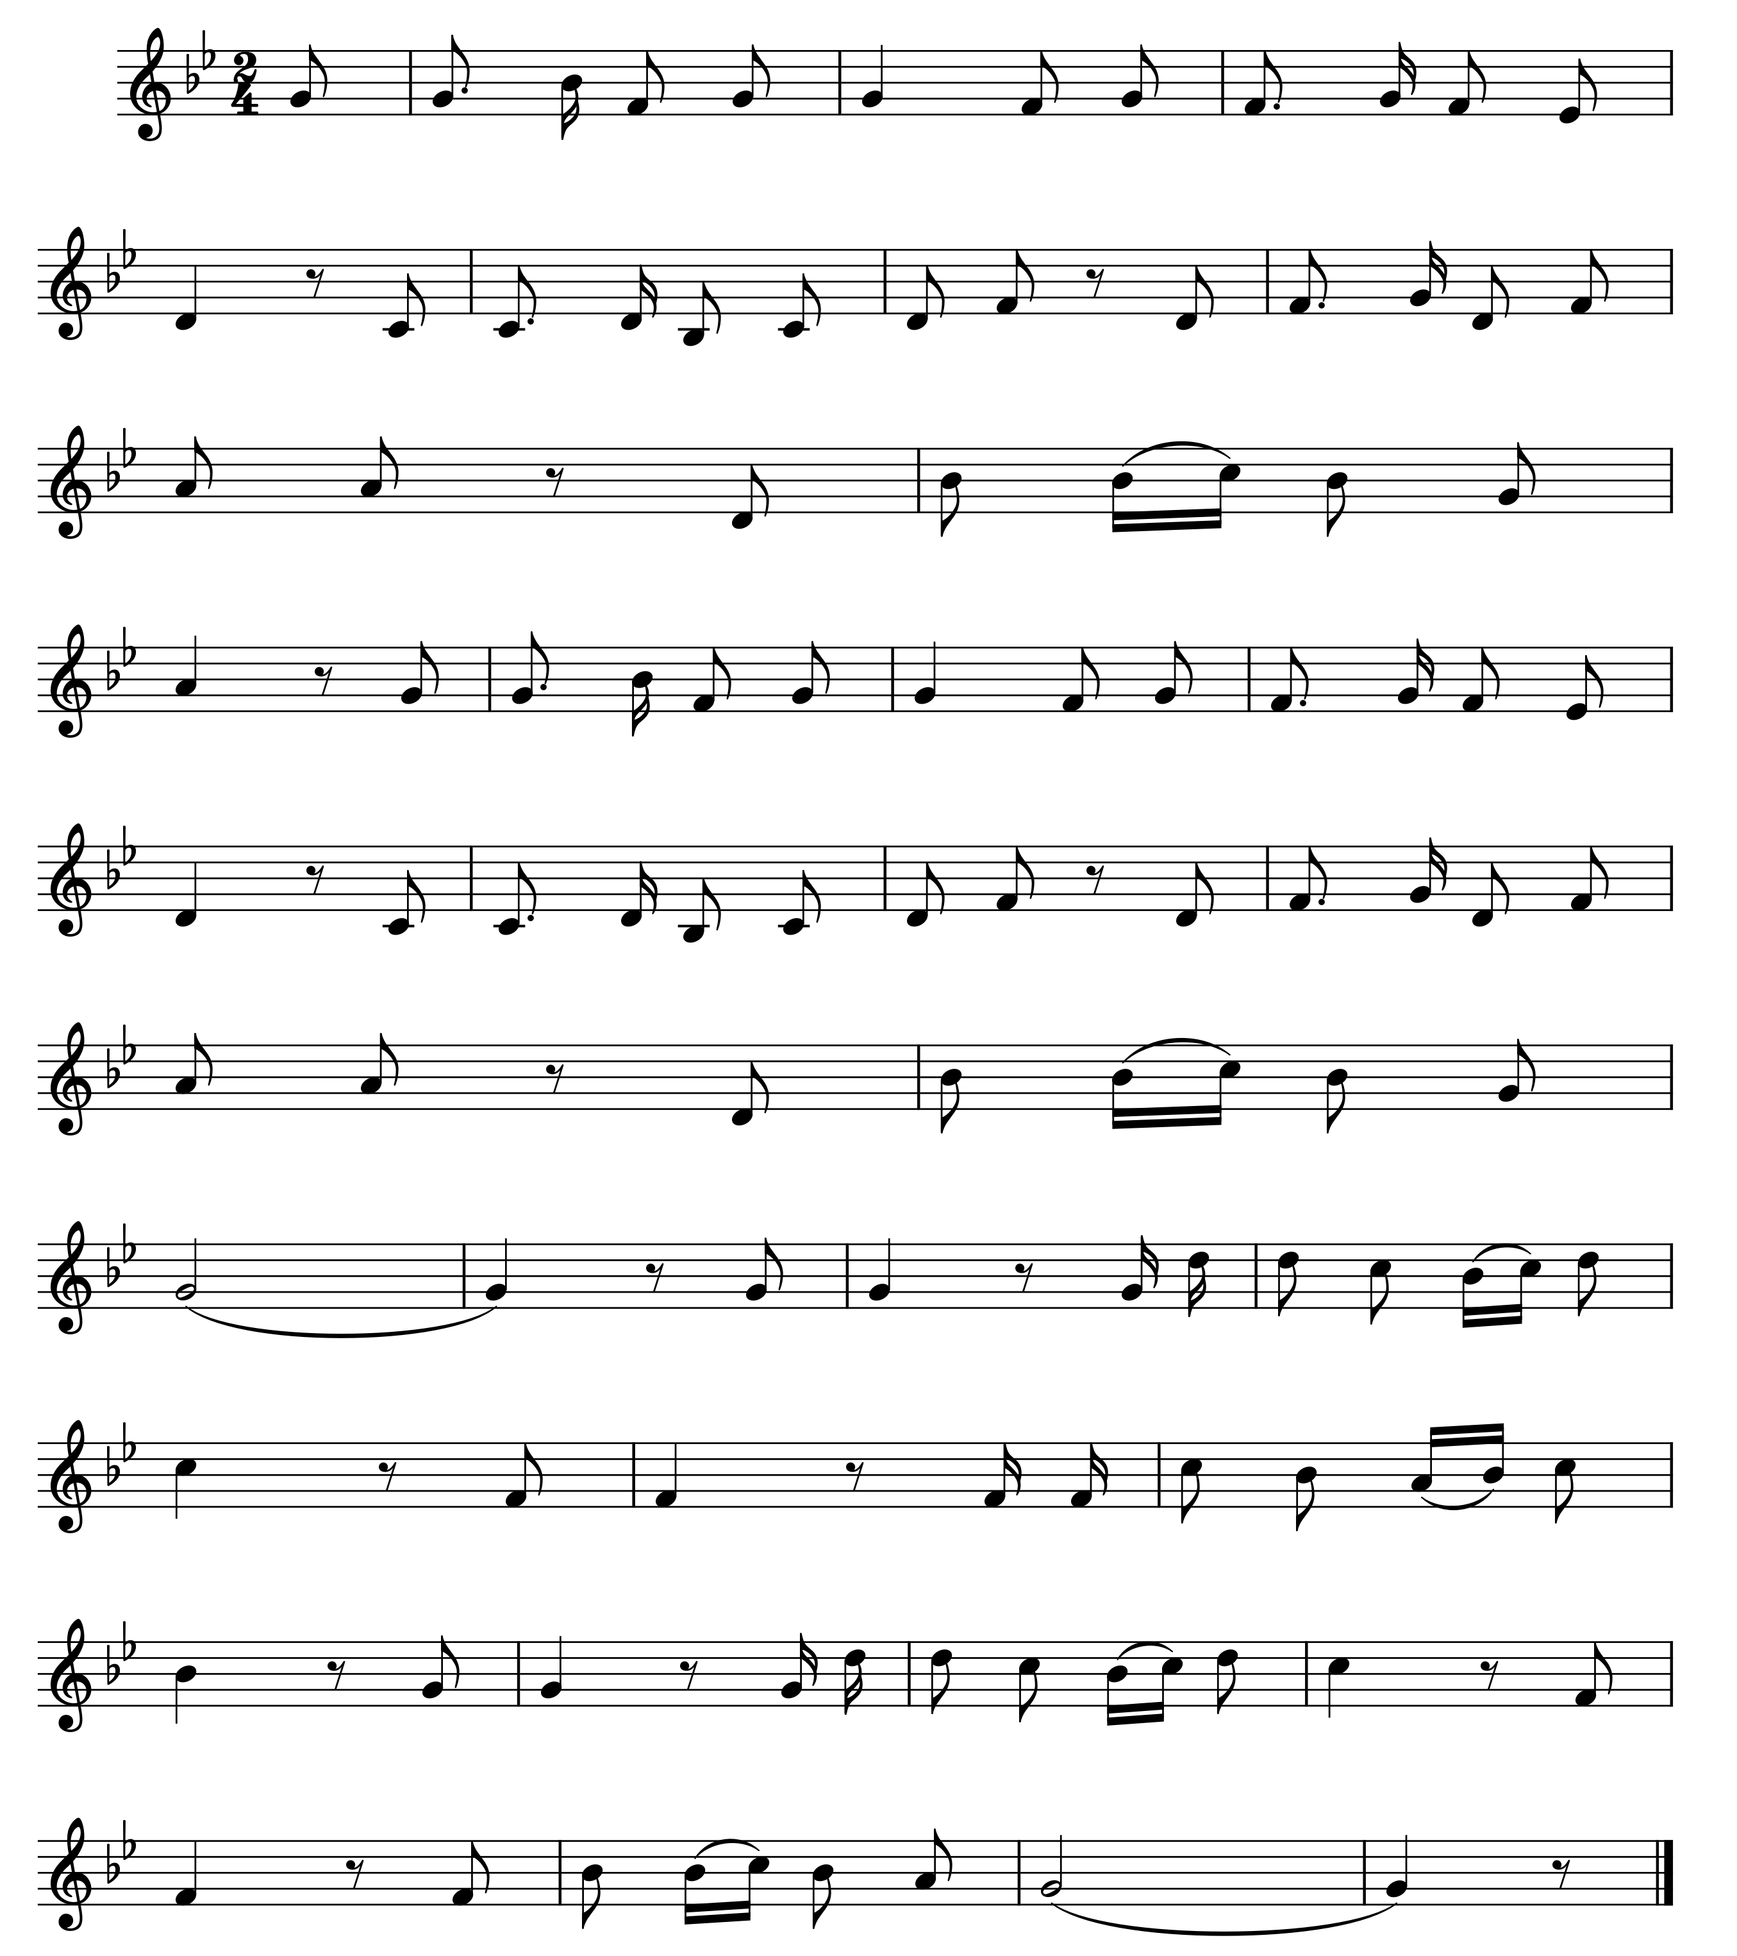


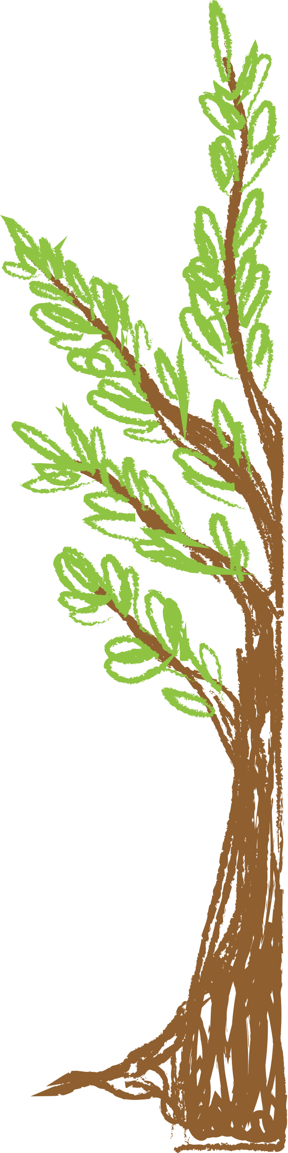
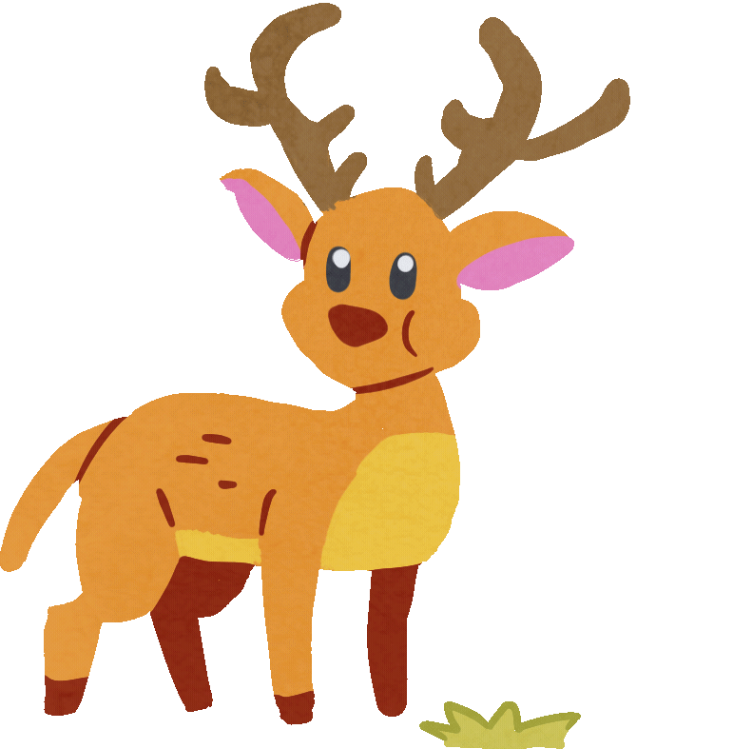
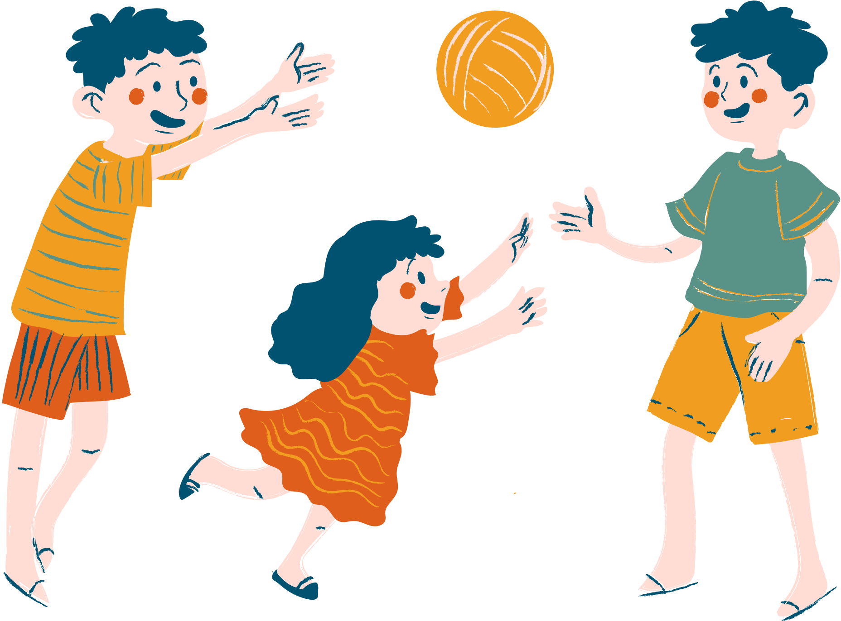
Em yêu mùa hè quê em
Nhạc và lời: Trần Minh Đặng
Em yêu nắng hồng quê em, yêu tiếng ve nó kêu trưa
hè. Em yêu cánh đồng xanh bát ngát, dòng kênh ngủ vùi trong
gió mát, đường đê bướm hoa vờn
bay. Em yêu cánh diều xa xa, yêu lũy tre với con trâu
già. Em yêu sắc màu chim bói cá, chị ong ẩn mình trong
tán lá cùng em hát vang chào
hè. Hè về từng sóng lúa uốn lượn thướt
tha. Hè về đàn cò trắng êm đềm lướt
qua. Hè về trường thắm sắc hoa Phượng đỏ tươi. Hè
về cùng em tiếng ca chan hòa.

Slide 7

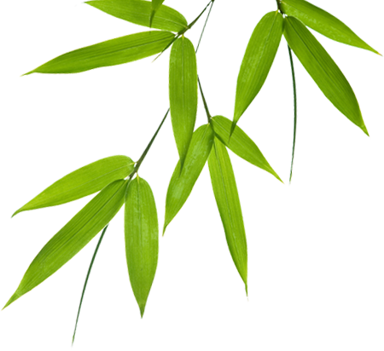
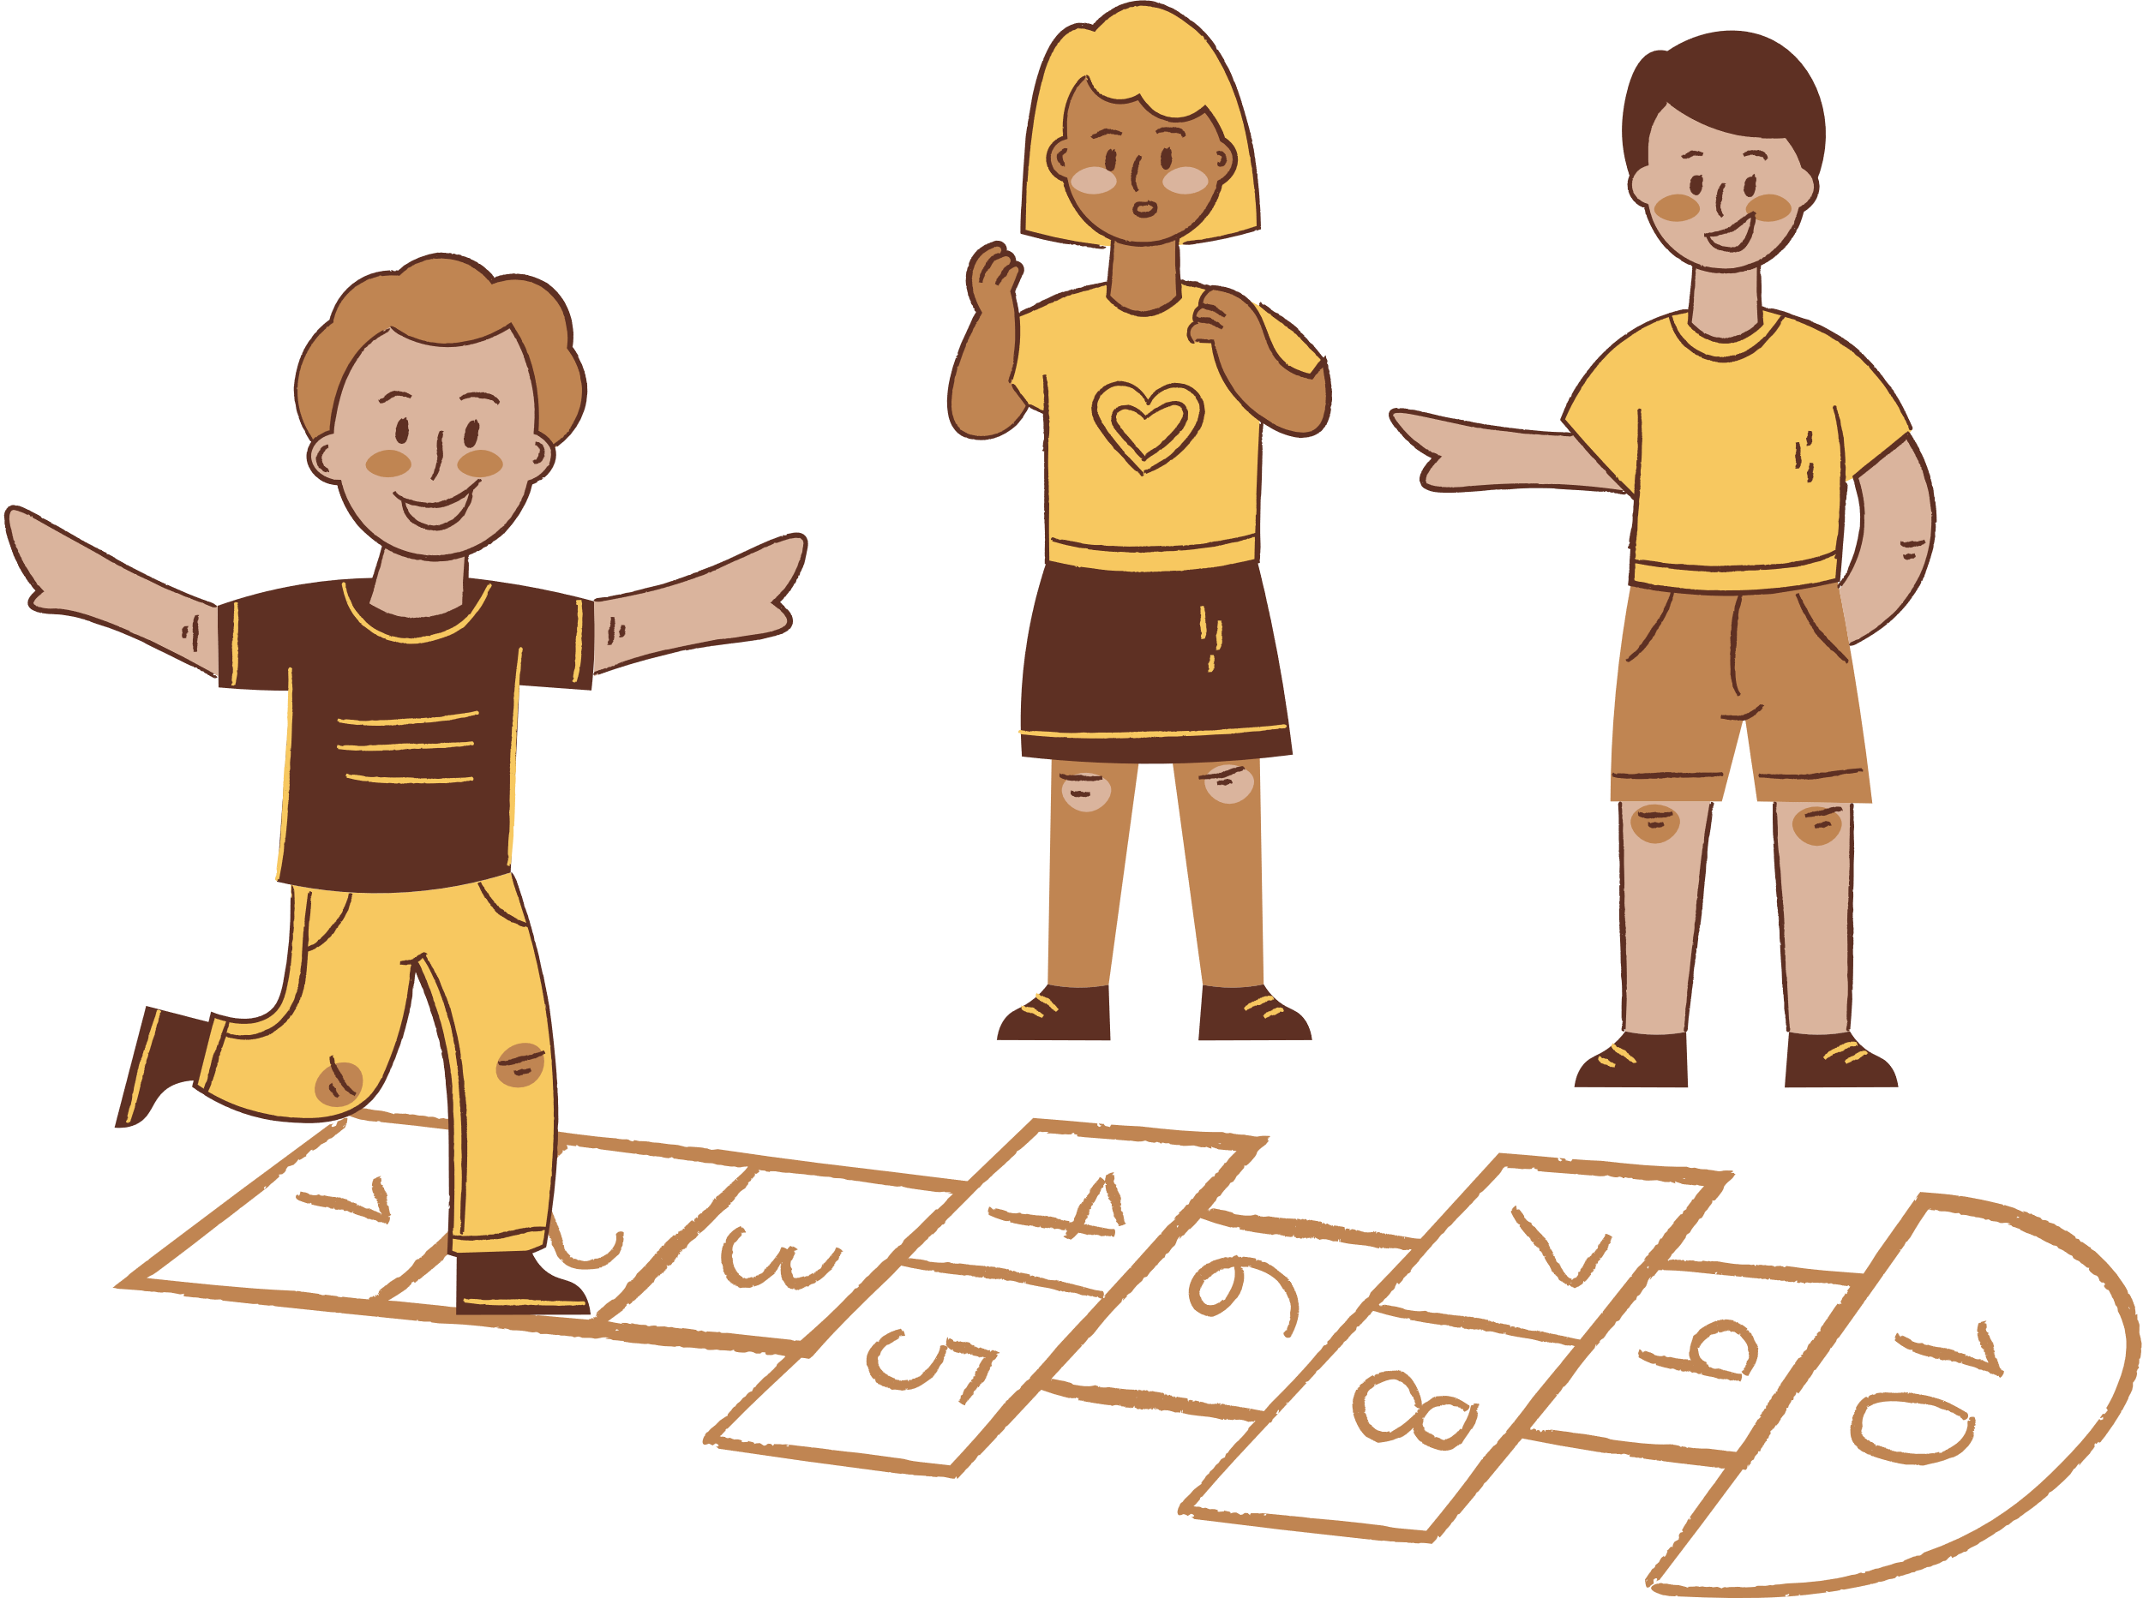
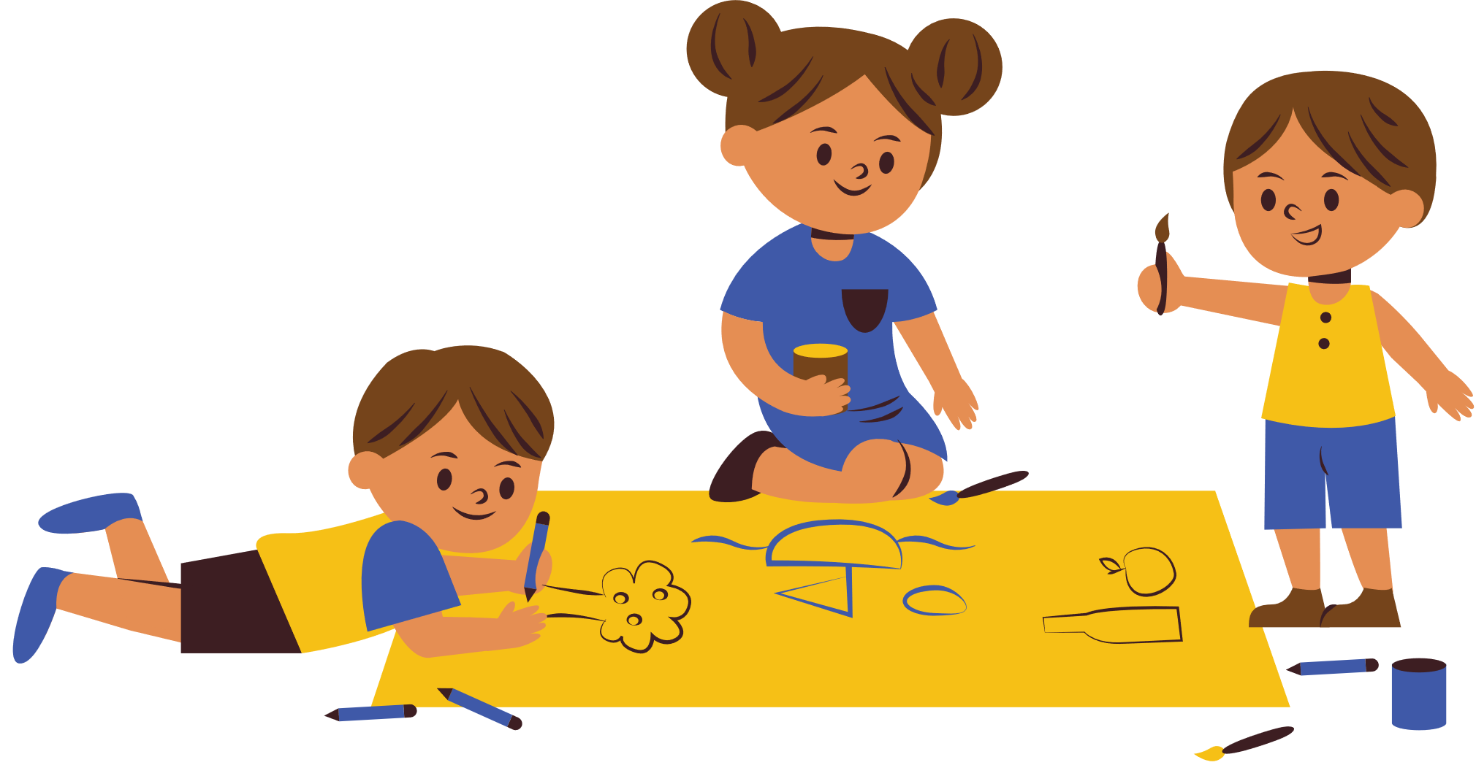


HÁT KẾT HỢP
GÕ ĐỆM THEO NHỊP

Slide 8

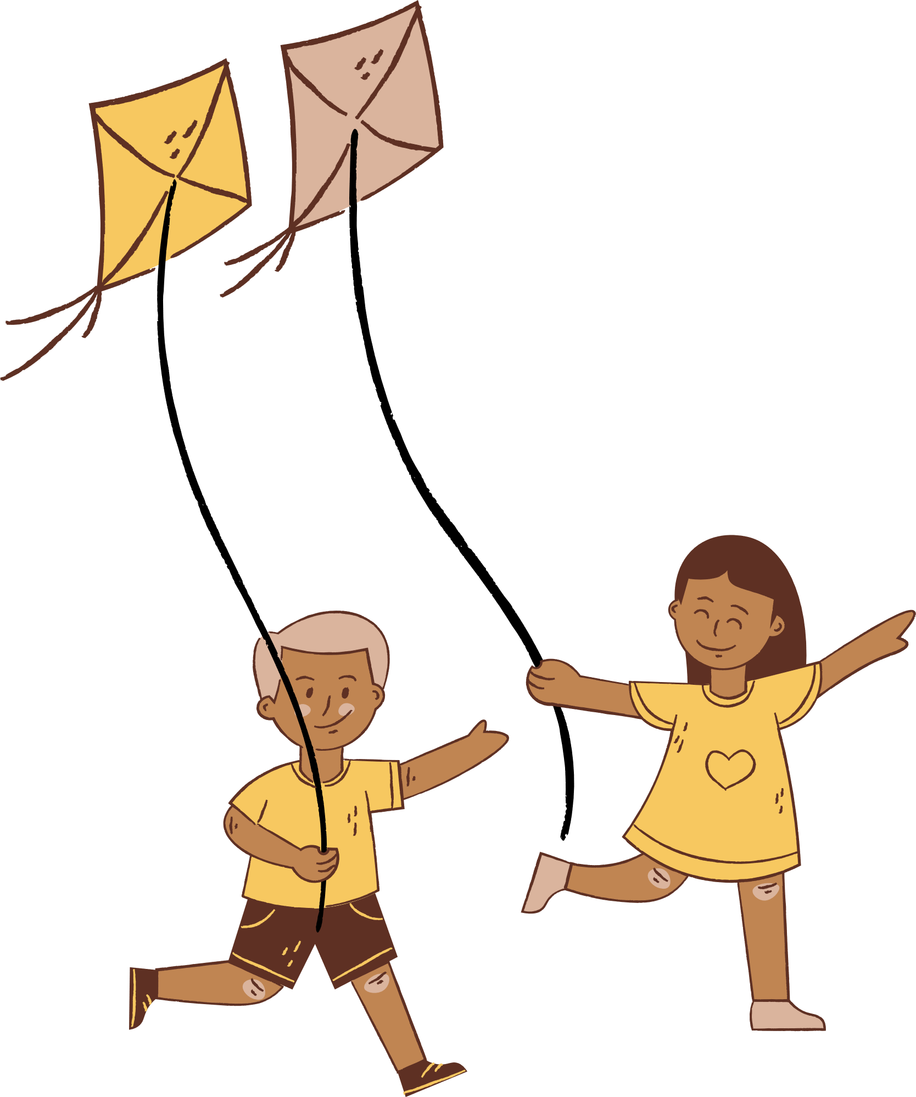
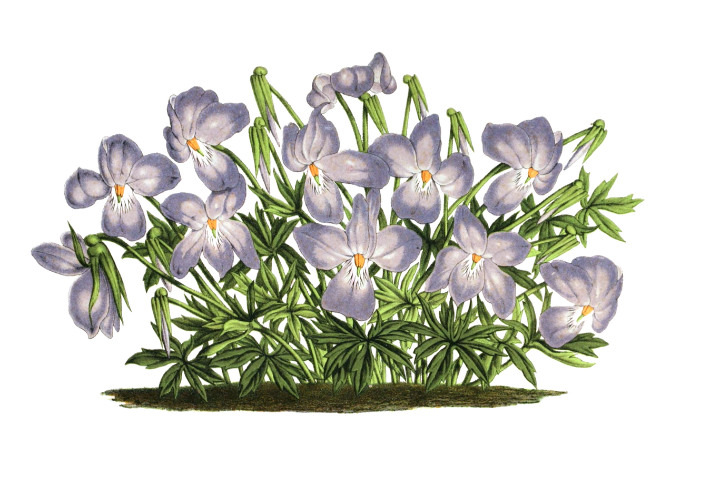
Câu 1:
Em yêu nắng hồng quê em, yêu tiếng ve nó kêu trưa hè.

Slide 9
HÁT KẾT HỢP GÕ ĐỆM
Em yêu mùa hè quê em
Nhạc và lời: Trần Minh Đặng
Em yêu nắng hồng quê em, yêu tiếng ve nó kêu trưa
hè. Em yêu cánh đồng xanh bát ngát, dòng kênh ngủ vùi trong
gió mát, đường đê bướm hoa vờn
bay. Em yêu cánh diều xa xa, yêu lũy tre với con trâu
già. Em yêu sắc màu chim bói cá, chị ong ẩn mình trong
tán lá cùng em hát vang chào
hè. Hè về từng sóng lúa uốn lượn thướt
tha. Hè về đàn cò trắng êm đềm lướt
qua. Hè về trường thắm sắc hoa Phượng đỏ tươi. Hè
về cùng em tiếng ca chan hòa.

Slide 10



HÁT KẾT HỢP ĐỘNG TÁC CƠ THỂ

Slide 11
HÁT KẾT HỢP ĐỘNG TÁC CƠ THỂ
Em yêu nắng hồng quê em, yêu tiếng ve nó kêu trưa hè.

Slide 12
HÁT KẾT ĐỘNG TÁC CƠ THỂ
Em yêu mùa hè quê em
Nhạc và lời: Trần Minh Đặng
Em yêu nắng hồng quê em, yêu tiếng ve nó kêu trưa
hè. Em yêu cánh đồng xanh bát ngát, dòng kênh ngủ vùi trong
gió mát, đường đê bướm hoa vờn
bay. Em yêu cánh diều xa xa, yêu lũy tre với con trâu
già. Em yêu sắc màu chim bói cá, chị ong ẩn mình trong
tán lá cùng em hát vang chào
hè. Hè về từng sóng lúa uốn lượn thướt
tha. Hè về đàn cò trắng êm đềm lướt
qua. Hè về trường thắm sắc hoa Phượng đỏ tươi. Hè
về cùng em tiếng ca chan hòa.

Slide 13

HÁT KẾT HỢP VẬN ĐỘNG

Slide 14


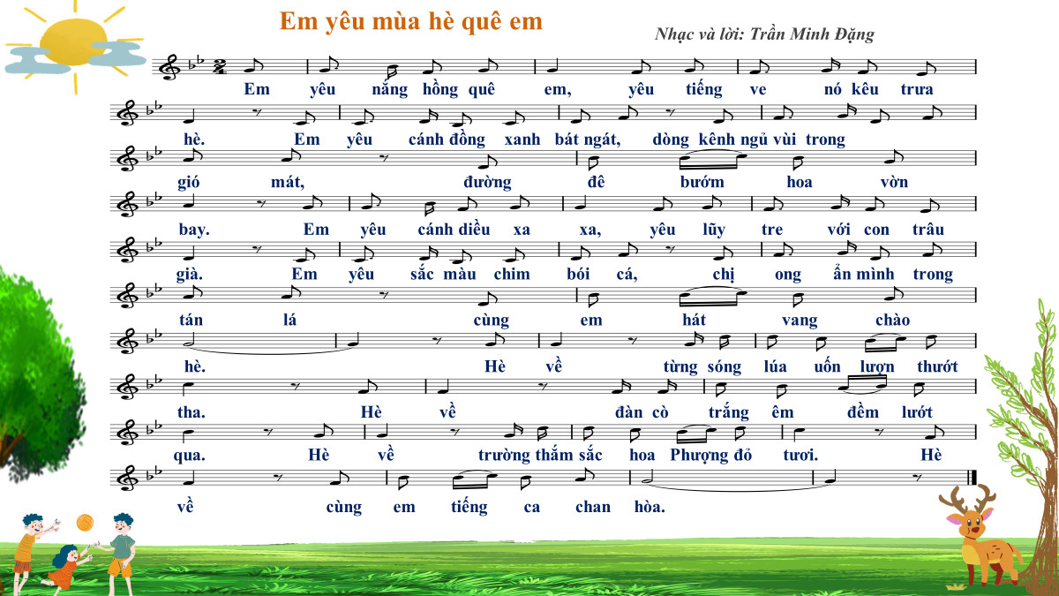
BIỂU DIỄN BÀI HÁT

Slide 15
NHẠC CỤ
Thể hiện nhạc cụ gõ hoặc nhạc cụ giai điệu

Slide 16
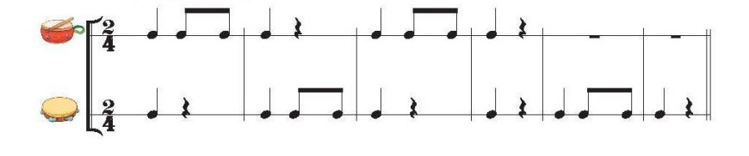

1.Nhạc cụ gõ hoặc nhạc cụ tự tạo
Gõ theo nhóm với 2 hình tiết tấu

Slide 17


Kết hợp nhạc cụ gõ đệm cho bài hát em yêu mùa hè quê em
Đoạn 1
Em yêu nắng hồng quê em, yêu tiếng ve nó kêu trưa hè.
Em yêu cánh đồng xanh bát ngát, dòng kênh ngủ vùi trong gió mát,…

Slide 18


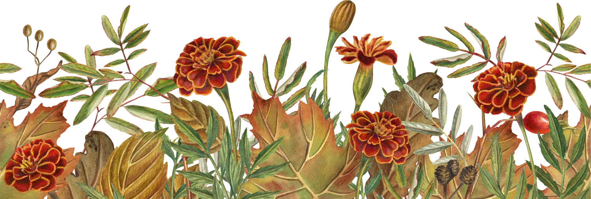
Đoạn 2
Hè về từng sóng lúa uốn lượn thướt tha. Hè về đàn cò trắng êm đềm lướt qua.
Hè về trường thắm sắc hoa Phượng đỏ tươi. Hè về cùng em tiếng ca chan hòa

Slide 19
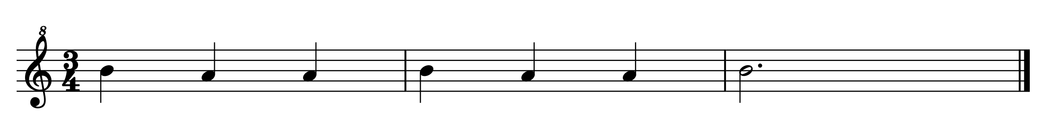
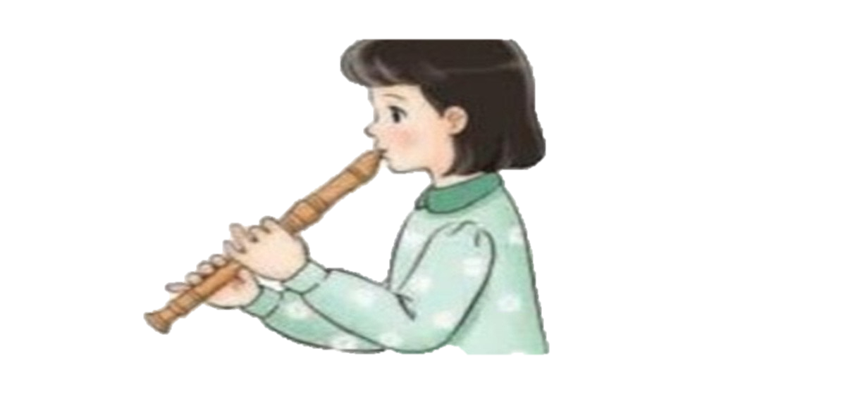
2.Nhạc cụ giai điệu
Luyện mẫu âm có nốt la và si trên Ri-cóoc-đơ

Slide 20
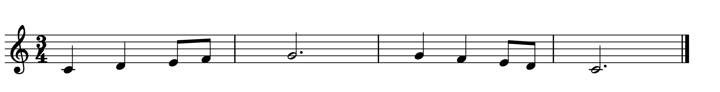
Luyện mẫu âm có các nốt:
Đô - rê - mi - pha - son - la trên kèn phím
1 2 3 4 5 5 4 3 2 1

Slide 21
Tiết 32
- Ôn bài hát: Em yêu mùa hè quê em
- Nhạc cụ:
Thể hiện nhạc cụ gõ hoặc nhạc cụ giai điệu

